Slide 1

Как AI меняет привычный процесс разработки
AI не заменяет Agile, а становится дополнительным инструментом в команде. Вместо того чтобы вручную анализировать требования, искать похожие решения и разбираться в существующем коде, часть этой работы теперь может выполнять модель. Но стратегические решения — что делать в продукте и зачем это нужно пользователю — остаются за командой.
Результат: Agile + AI расширяет обычный цикл разработки, сохраняя короткие итерации и обратную связь, но добавляя инструмент для быстрого анализа и подготовки решений.

Slide 2
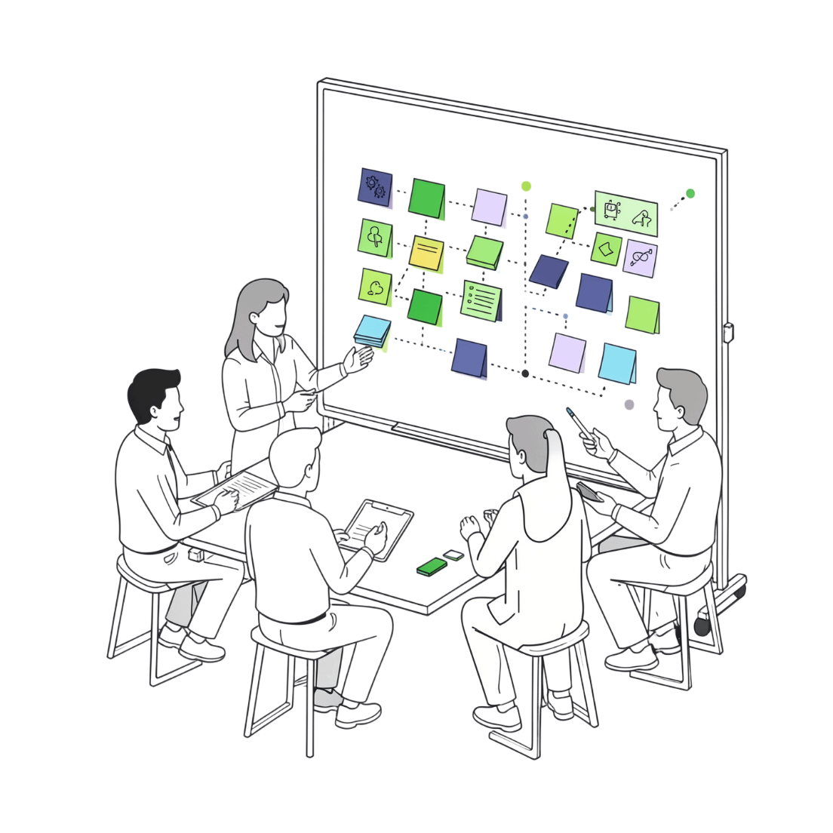

AI не заменяет командное планирование
Планирование спринта — это не просто распределение задач. Команда должна понять цель итерации, доступные ресурсы, зависимости и риски. AI может обработать информацию и предложить вариант, но не знает организационных ограничений: отпусков, узких специалистов или внешних зависимостей.
Правильный подход: рассматривать результат AI как подготовленный материал для обсуждения, а не как готовый план к утверждению.

Slide 3
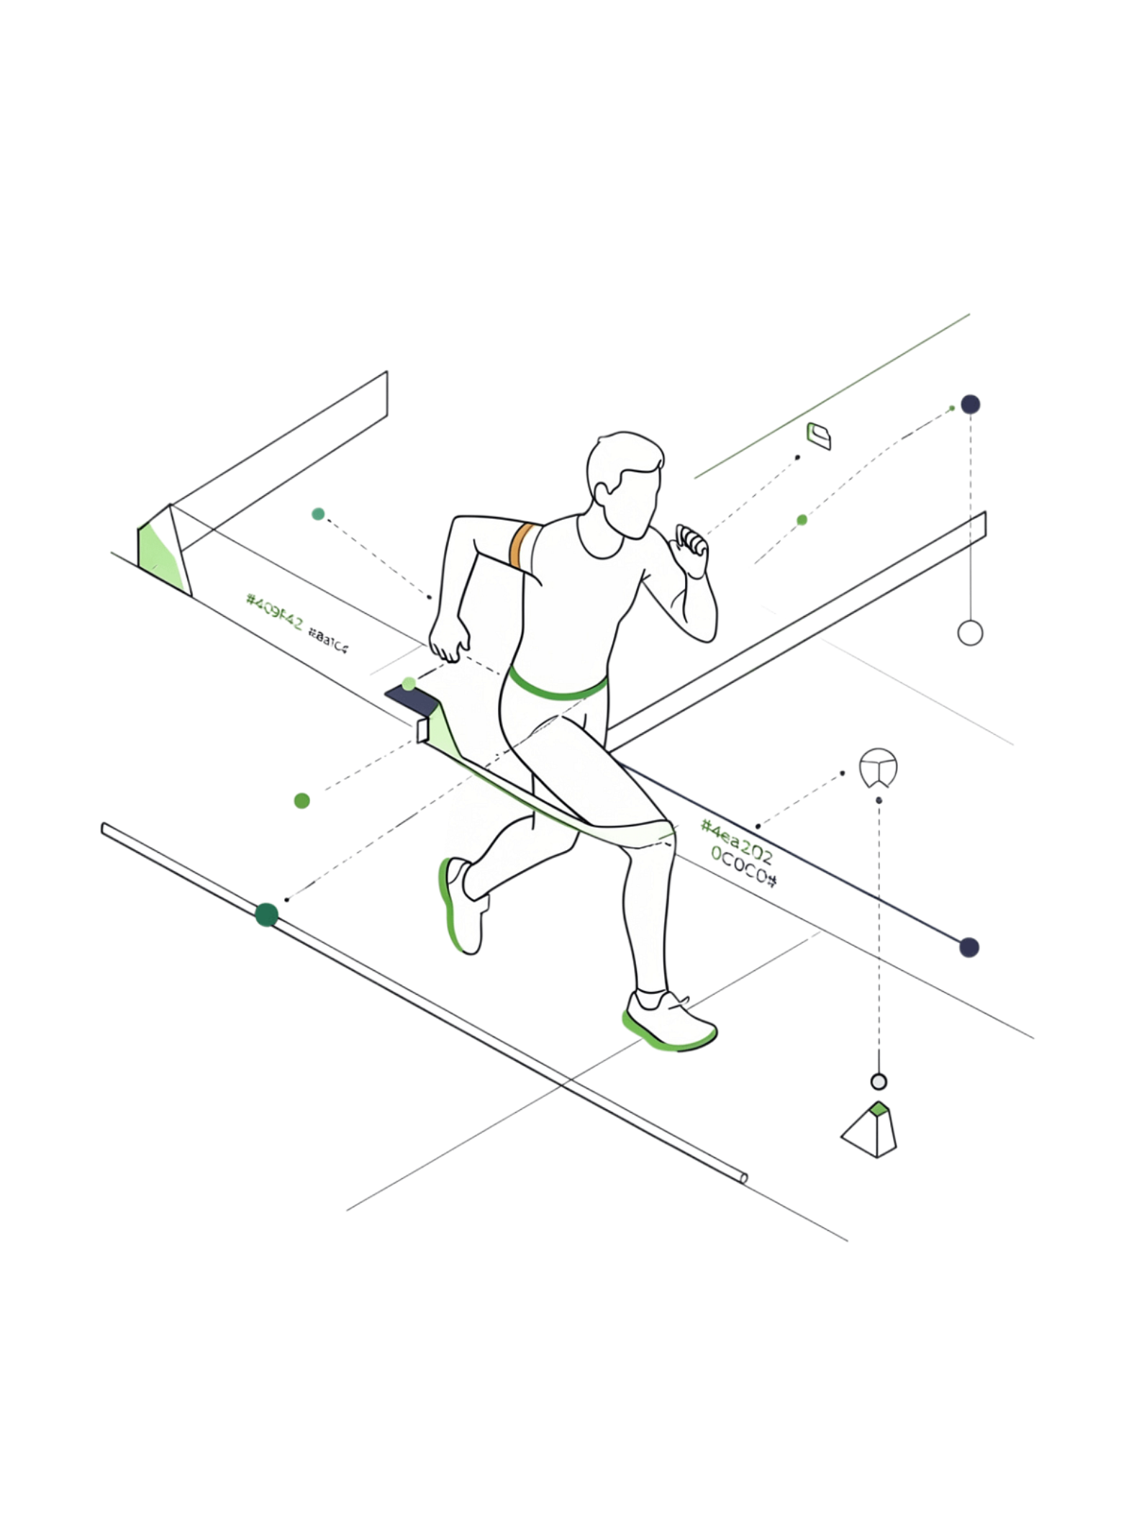
Цель спринта важнее количества задач
Спринт должен дать конкретный продуктовый результат, а не просто набор завершённых карточек. Например, цель может быть не в том, чтобы написать пять компонентов, а в том, чтобы пользователь впервые смог пройти определённый сценарий от начала до конца.
AI помогает проверить, связаны ли выбранные задачи с одной целью и не появились ли технические активности, которые не влияют на результат итерации. Это позволяет команде сохранять фокус на ценности, а не на объёме работы.

Slide 4
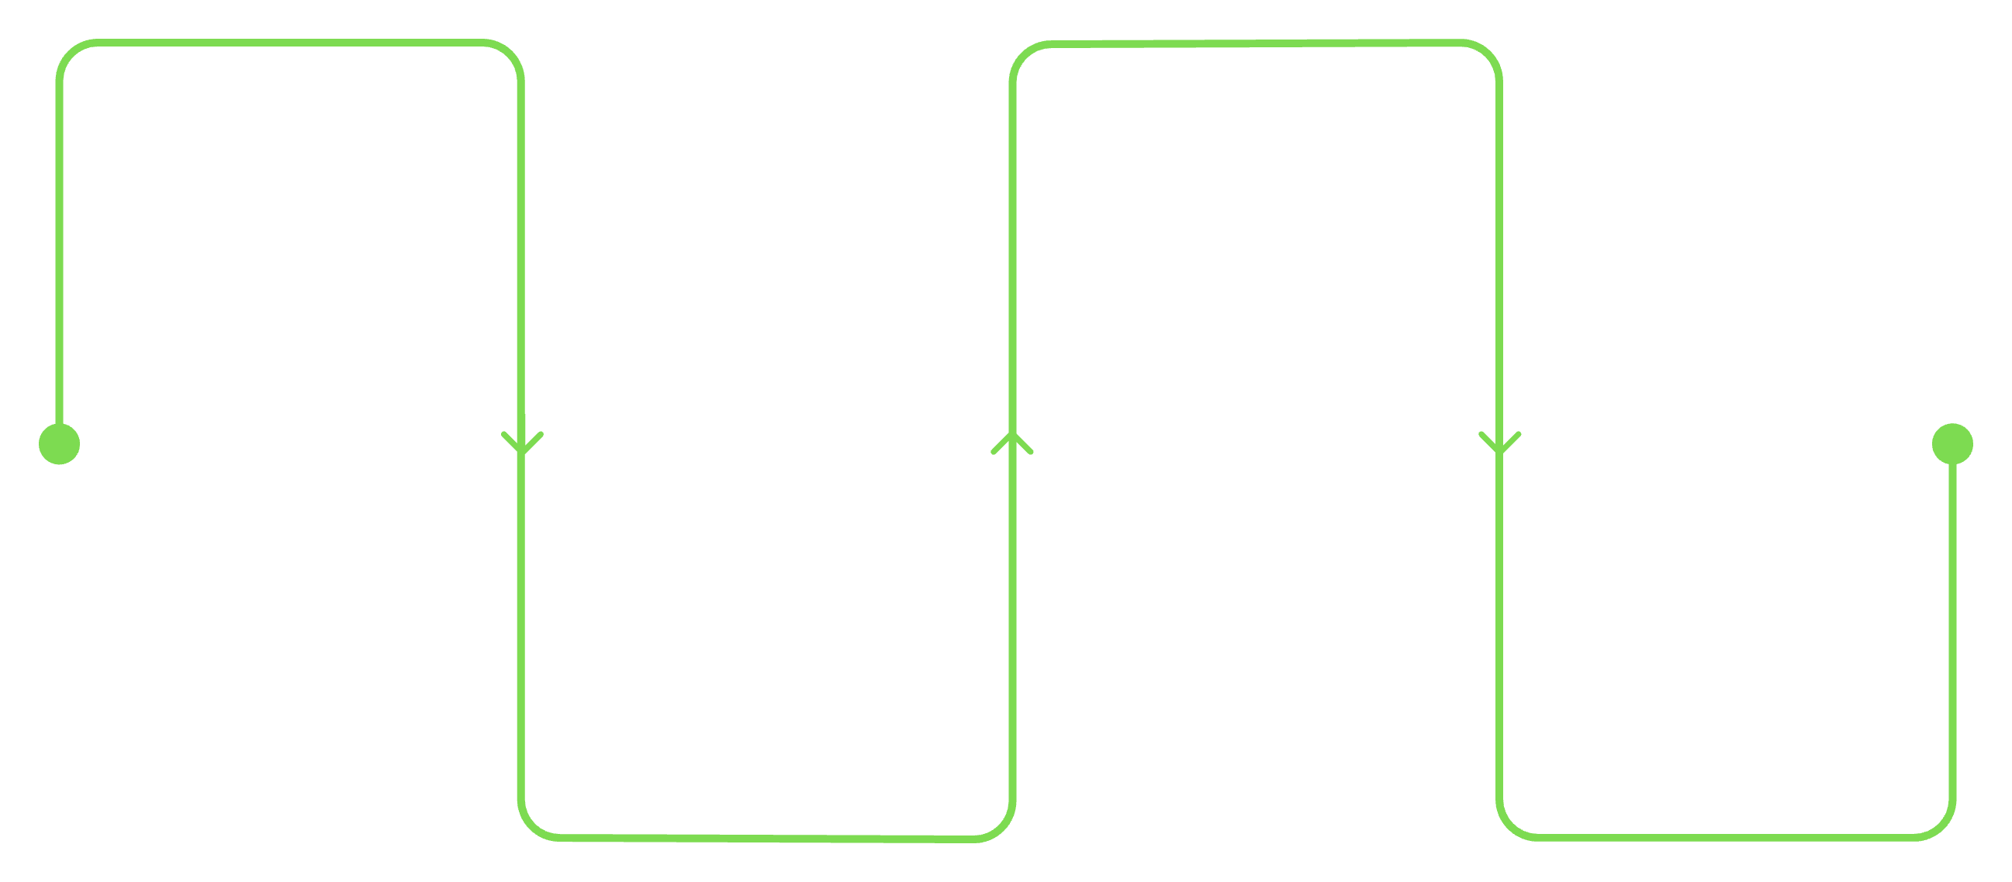
От эпика к задачам
Эпик
Проверка
Крупная возможность
Оценка и правки командой
Части
Модель, интеграция, API, ошибки
Включение
Добавление в план спринта
Эпик описывает крупную возможность, которую нельзя реализовать одной задачей. Хорошая декомпозиция означает, что каждая задача имеет понятный результат и ограниченный объём. AI хорошо подходит для первичного разбиения, но команда должна проверить, соответствует ли оно реальной архитектуре и способу работы.

Slide 5
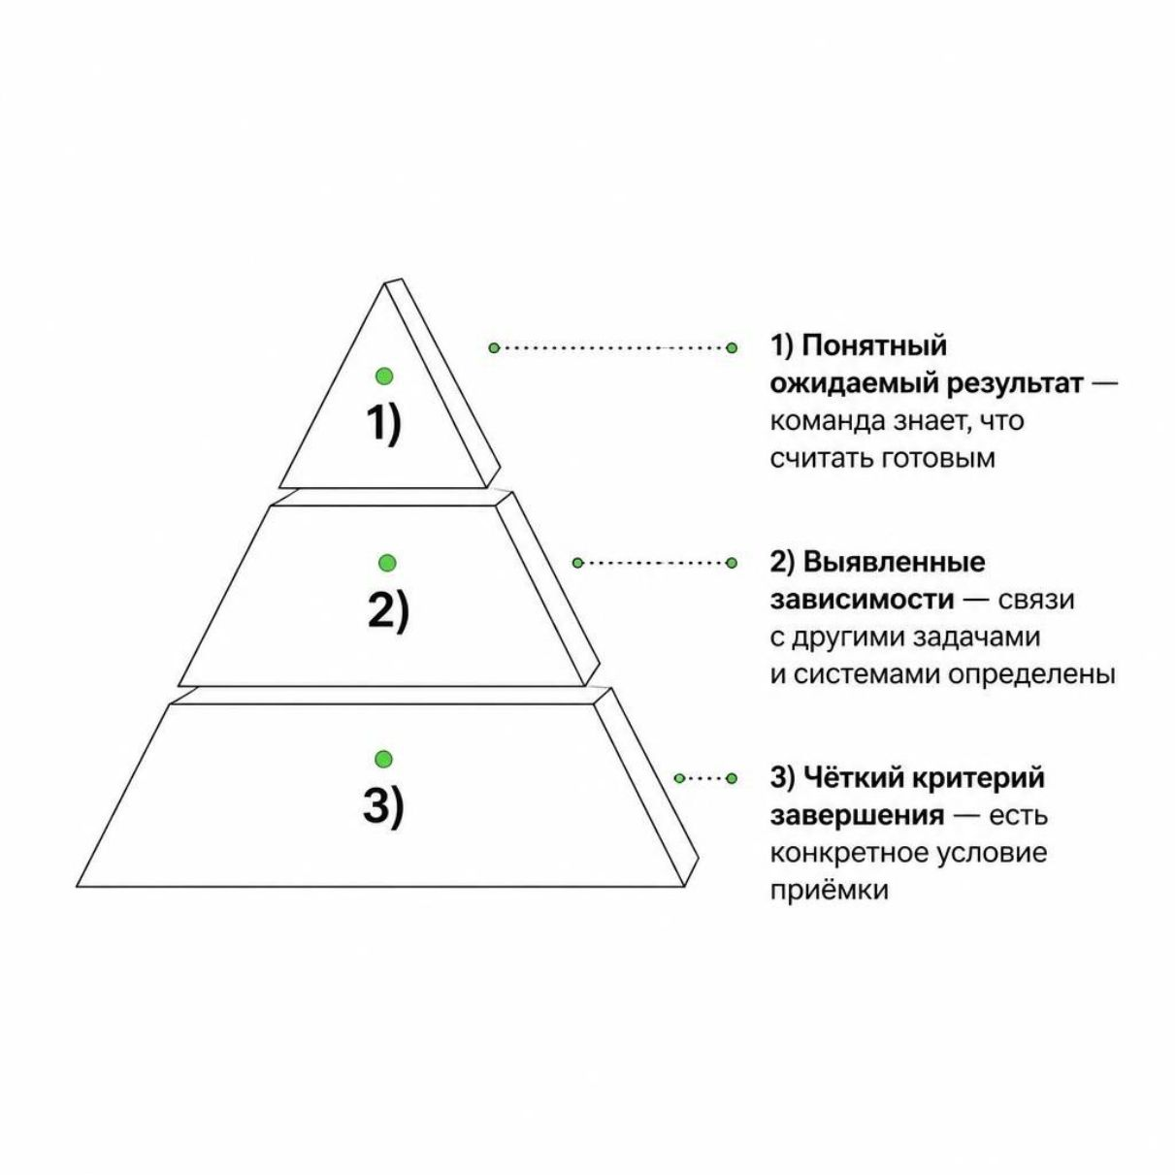
Декомпозиция должна уменьшать неопределённость
Цель разбиения эпика — сделать работу понятнее и управляемее, а не просто увеличить количество карточек. Задача хорошо декомпозирована, когда команда понимает ожидаемый результат, основные зависимости и критерий завершения.
AI можно использовать для поиска скрытых частей работы: разработчик описал изменение API, а модель указывает, что потребуется обновление тестов и клиентского контракта. Это помогает снизить вероятность забытых работ.

Slide 6
Оценка трудоёмкости — это не прогноз точного времени
Что такое оценка
Где помогает AI
Важное ограничение
Инструмент для сравнения относительной сложности задач, а не точное предсказание времени выполнения.
Сравнивает задачи по количеству затрагиваемых компонентов, объёму неизвестных факторов и сложности проверки.
Оценка AI — не объективная физическая величина, а отправная точка для командного обсуждения.
Разработка содержит неопределённость. Даже опытный специалист не всегда может заранее сказать, займёт задача четыре часа или восемь. Поэтому оценка нужна не для точного предсказания, а для сравнения относительной сложности работ.

Slide 7
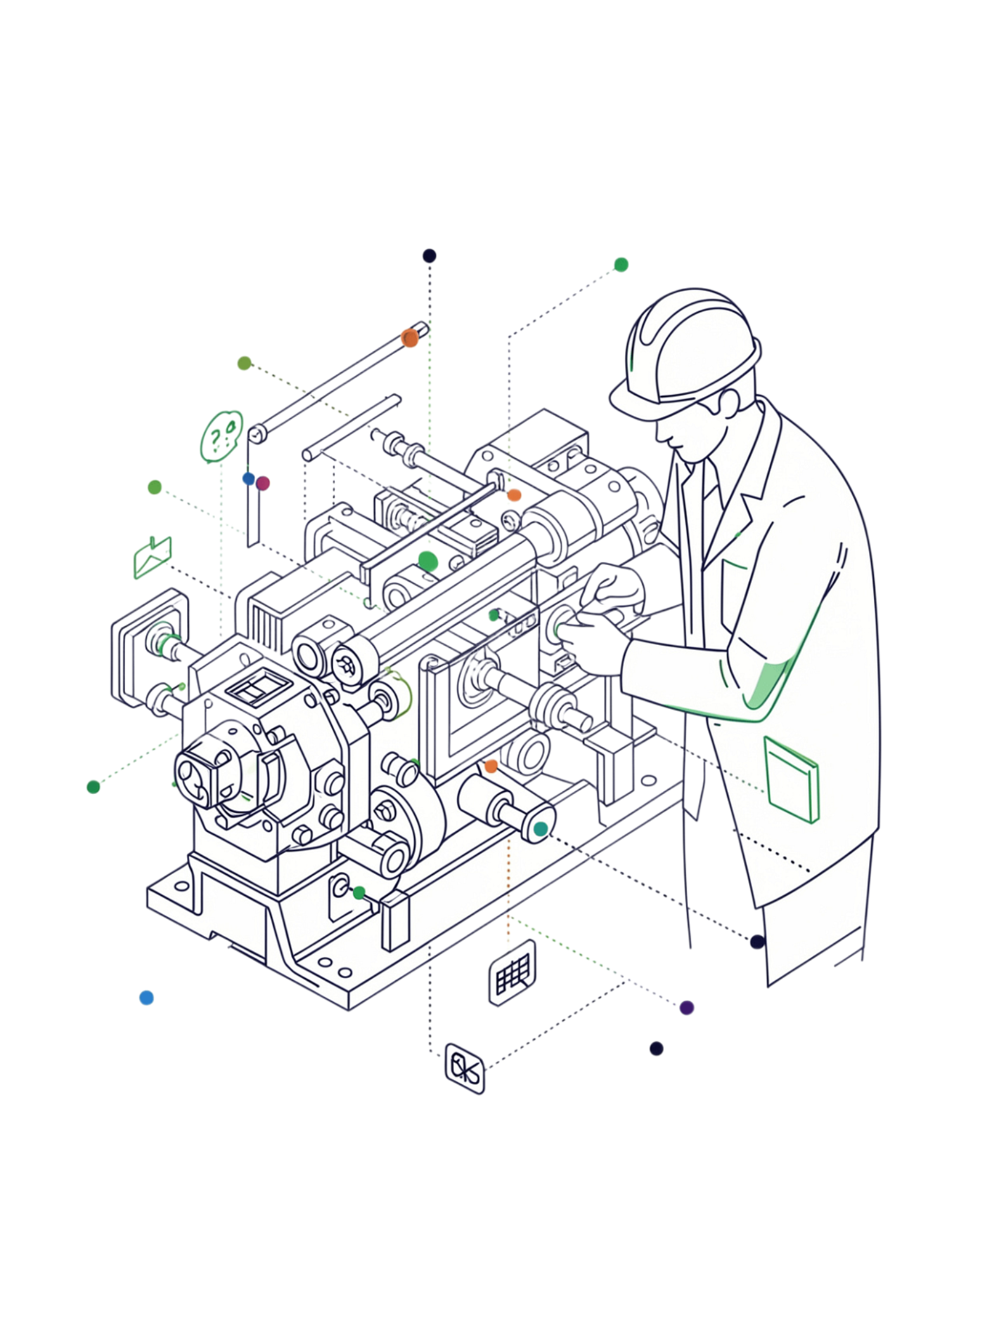
Что действительно влияет на оценку задачи
Количество затрагиваемых систем
Небольшое изменение в критическом модуле может быть сложнее крупной функции в изолированном компоненте.
Незнакомый код и внешние зависимости
Необходимость разобраться в чужом коде или интегрироваться с внешним сервисом существенно увеличивает трудоёмкость.
Объём тестирования
Хорошая оценка должна сопровождаться объяснением причин сложности — так AI становится инструментом поиска факторов, а не генератором случайной цифры.

Slide 8
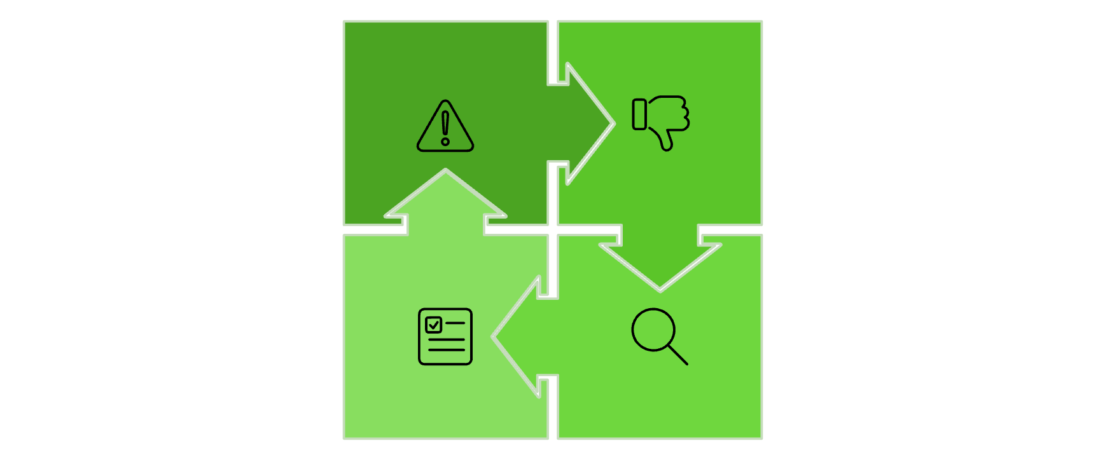
Неопределённость нужно выделять отдельно
Некоторые задачи плохо оцениваются не потому, что они большие, а потому, что команда о них мало знает. Вместо того чтобы сразу ставить большую оценку, правильнее выделить исследовательскую работу: проверить API, создать прототип, уточнить ограничения — а потом оценивать основную реализацию.
Ставить большую оценку
Неверный подход
Оценить реализацию
Выделить исследование
AI может определить вопросы, на которые нет ответа, и указать неопределённые формулировки в описании задачи. Это ценнее, чем искусственно точная оценка неизвестной работы.

Slide 9
Роль агента во время спринта
После планирования AI продолжает помогать: уточняет технический контекст, анализирует влияние изменений, подготавливает варианты реализации, проверяет соответствие результата требованиям. Но важно сохранить связь с планом спринта.
Если модель предлагает дополнительный рефакторинг или расширение функциональности, команда должна решить, относится ли это к текущей задаче. Иначе AI становится источником scope creep — и небольшая задача постепенно превращается в переработку большого участка системы.
AI во время спринта помогает:
Уточнять технический контекст и анализировать влияние изменений на смежные компоненты.
Подготавливать варианты реализации и проверять соответствие результата исходным требованиям.
Но финальное решение о границах задачи всегда остаётся за командой.

Slide 10




AI как участник процесса принятия решений
AI анализирует
Быстро предлагает декомпозицию, находит зависимости, указывает неопределённые требования и сравнивает сложность задач.
Команда проверяет
Оценивает предложенный материал с учётом организационного контекста, архитектуры и реальных ограничений.
Команда решает
Принимает окончательное решение, потому что именно она отвечает за результат и располагает полным контекстом.

